Slide 1



XS-0105: Investigación estadística y técnicas de recolección de datos (Capítulo 2 y 3)
Universidad de Costa Rica
Profesor: Máster Jorge Pacheco Rivas

Slide 2


FUENTES DE DATOS Y TÉCNICAS DE RECOLECCIÓN

Slide 3



Información
F. Primaria
F. Secundaria
Existente
Observación
Experimento
Personal Telefónica
Información
Entrevista
No existe
Administrativo Por ley
Registro
Envío de cuestionario
Correo Internet

Slide 4


Fuentes de información
Primarias: datos recolectados y publicados por la misma fuente. Ejm: INEC, CCSS, etc.
Secundarias: datos recolectados por otras fuentes y publicados por la fuente de referencia. Ejm: periódicos, revistas.

Slide 5

Fuentes de información
Primaria: son más confiables, incluyen definición de términos, indican el proceso de muestreo, proporcionan más detalles.
Secundarias: omiten información, combinan categorías, pueden tener errores de transcripción, más generales.

Slide 6
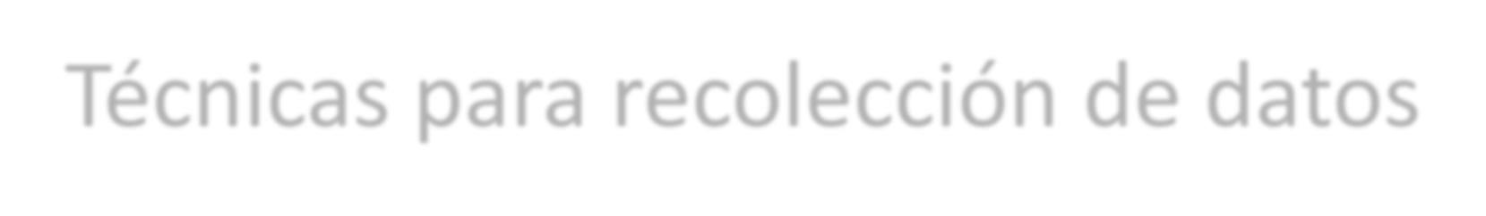


Técnicas para recolección de datos
Observación: observar el fenómeno y registrar la información. Común a las ciencias exactas.
Ejm: estudios de laboratorio y de control de calidad de productos.
Entrevista: aplicación de un cuestionario para obtener la información (individual o grupal).
Produce información de calidad. Es costosa. Común en ciencias sociales.
Personal: directa, cuestionarios largos. Ejm: censos y encuestas complejas
Telefónica: cuestionarios cortos. Ejm: encuestas simples

Slide 7


Técnicas para recolección de datos
Envío de cuestionario: autoadministrado.
Barato, no respuesta muy alta, instrucciones sencillas y claras. Estudios exploratorios y encuestas de opinión internas.
Correo: encuesta a los interno de la organización.
Internet: información para fines comerciales.
Registro : reporte obligatorio de hechos, casi exclusivo de oficinas públicas, más barato, incumplimiento y subregistro. Ejm: matrimonios, nacimientos, accidentes, etc.

Slide 8
Etapas de la investigación estadística (pág.50)
Definición del problema
Establecimiento de los propósitos específicos del estudio
Preparación de un plan de trabajo
Construcción y prueba del cuestionario
Elaboración de un plan de análisis
Procesamiento de la información
Análisis e interpretación de los datos
Preparación del informe

Slide 9

EL CUESTIONARIO

Slide 10


Preguntas
De investigación: tema básico de la investigación o encuesta.
No se plantea directamente a los informantes (objetivos principales y específicos).
De cuestionario: traducción de la pregunta de investigación en preguntas factibles de incluir en el cuestionario.

Slide 11


Ejemplo
Factores asociados al rendimiento Escolar: beca, trabaja, núcleo familiar
De investigación:
¿Cuáles son los factores que están asociados al rendimiento escolar en niños y adolescentes en San José?
De cuestionario:
¿Posee algún tipo de beca?
¿Cuántas personas viven con usted?
¿De esas personas, cuántas trabajan?
¿Cuál fue la nota promedio del último cuatrimestre?

Slide 12


Preguntas según forma de preguntar
Dicotómicas Opción múltiple
Cerradas
Preguntas
Simples / Típicas Registro cerrado
Abieras
Semiabiertas

Slide 13


Preguntas cerradas
Las respuestas posibles se hallan limitadas a alternativas prefijadas:
¿Posee usted automóvil? 1.Si 2.No
¿Considera Ud. que el país esta mejor, igual o peor que hace 5 años? 1.Mejor 2.Igual 3.Peor 9.NS/NR

Slide 14



Preguntas abiertas
Elaboradas para permitir una respuesta libre (no limitada a alternativas):
¿Qué es lo que más le gusta a usted de su comunidad?
¿Cuál es su programa favorito de TV?

Slide 15


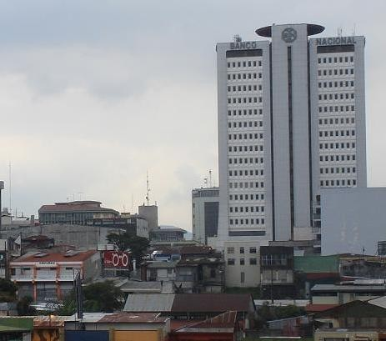
Preguntas abiertas de registro cerrado
Pregunta abierta, pero clasificada en un grupo de opciones preestablecidas:
¿Por qué motivo se vino usted a vivir a San José? [NO LEER OPCIONES]
Buscar trabajo
Mejorar situación económica 3.Comprar casa
9.Otra [ESPECIFICAR]:

Slide 16




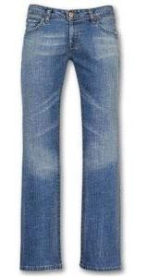
Preguntas semi-abiertas
Pregunta cerrada, pero con posibilidad que el informante brinde una respuesta diferente:
¿Cuándo va a comprar jeans, a qué le da más importancia: marca, talla, tipo de tela, precio o a qué?
1.Marca 2.Talla
3.Tipo de tela
4.Precio
8.Otra: 9.NS/NR

Slide 17

Ventajas y desventajas comparativas
Preguntas | Abiertas | Cerradas
Ventajas | Oportunidad de contestar expontáneamente En términos del informante Explicar su marco de referencia | Fórmuladas rápidamente Fáciles de anotar Respuestas clasificadas en el mismo momento Procesamiento y análisis relativamente sencillos
Desventajas | Problemas de procesamiento y análisis Exigen desarrollar esquemas de codificación | Puden forzar dar una respuesta de un tema desconocido Puede producir errores: la respuesta escogida se aleja de la que se habría brindado Posibilidad de interpretación errónea al desconocer el marco de referencia del informante
Uso | El tema es complejo Opciones de respuesta no están bien definidas Investigación exploratoria | Posibles respuestas conocidas, limitadas y definidas Estudios de opinión o temas con teorías o hipótesis establecidas

Slide 18


Preguntas según información consultada
Hechos
Acción / Conducta
Preguntas
Intención
Opinión
Actitud

Slide 19


Preguntas de hechos
Datos relativos a la persona.
Se pregunta algo tangible, fácil de responder y preciso.
Sinceridad grande y no respuesta reducida.
Ejemplos: edad, profesión, domicilio, etc.
Excepciones: ingreso o salario, tenencia de artefactos, etc.

Slide 20


Preguntas de acción o conducta
Pregunta si ha realizado o no algún acto.
Respuestas precisas (se refieren a algo concreto).
Ejemplo:
¿Votó usted en las pasadas elecciones?
¿Por quién votó?
Temas delicados: religión, política, etc.
Problemas de recuerdo (eventos lejanos)

Slide 21


Preguntas de intención
Cómo actuaría si eventualmente se le presentara la ocasión.
Respuesta difícil (situación hipotética).
No es una indicación segura de la acción que realizaría si tuviera que actuar.
Ejemplos:
¿Por quién votaría usted para presidente, si las elecciones fueran hoy?
¿Qué carrera piensa seguir cuando termine la secundaria?

Slide 22


Preguntas de opinión
Piden al individuo que diga lo que piensa o siente.
Respuesta más difícil y menos precisa.
Alto riesgo de falta de sinceridad.
Ejemplos:
¿Cuál es, en su opinión, el candidato que haría un mejor gobierno?
¿Qué opina de la fertilización in vitro?

Slide 23


Preguntas de actitud tipo test
Conjunto de ítems con las mismas opciones de respuesta (escala).
Respuestas constituyen un indicador de un hecho o actitud que no se revelaría directamente.
Orientaciones de la personalidad.
Estudios sociopolíticos, psicológicos y educativos.

Slide 24
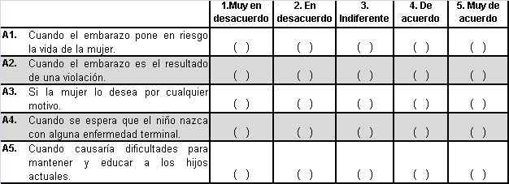

Preguntas de actitud tipo test
 Ejemplo:
En qué medida está Ud de acuerdo o en desacuerdo con realizar aborto en las siguientes circunstancias:

Slide 25


Preguntas filtro
Buscan determinar si las preguntas siguientes son o no aplicables.
Corresponden a “pases”.
Ejemplo: opinión de estudiantes universitarios sobre educación superior.
¿Está Ud. matriculado actualmente en alguna universidad?
Sí Cuál 2.No (TERMINE LA ENTREVISTA)

Slide 26


Detalles de la construcción del cuestionario
Orden de las preguntas: generales →
específicas
Número de preguntas: intermedio
Redacción de las preguntas: simples y claras
Modulación: bloques o temas
Instrucciones para el entrevistador
Introducción: objetivo del estudio
Prueba del cuestionario

Slide 27

Problemas frecuentes (pág. 91)
Lenguaje utilizado
Preguntas bidimensionales o dobles
Preguntas ambiguas
Doble negación
Preguntas cargadas o sesgadas
Preguntas de conocimiento

Slide 28
Consideraciones éticas (1)
A la privacidad de los demás y a los acuerdos de confidencialidad.
A las comunidades donde se recogen los datos; y las protegemos contra el daño que les pudiera acaecer por el mal uso de los resultados.
No debemos suprimir o desvirtuar la labor de los demás.

Slide 29
Consideraciones éticas (2)
Buscar la objetividad
Aclarar obligaciones y funciones
Exhibir competencia profesional
Evaluar alternativas imparcialmente
Mantener confianza en las estadísticas
Evitar intereses conflictivos
Comunicar principios éticos
Resguardar información sensible

Slide 30


DUDAS O CONSULTAS

